Slide 1
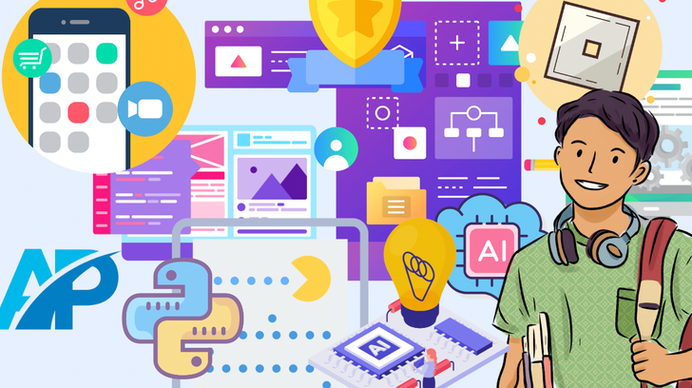
Introduktion til programmering
Informatik C, lektion 1

Slide 2
Agenda
ℹ️ Introduktion – 10 minutter
🧩 Hands-on Opgave i Code.org (klassiske labyrint) – 25 minutter
💬 Opsamling – 5 minutter
👫 Gruppearbejde: analog opgave – 15 minutter
💬 Opsamling – 5 minutter
☕️ Pause – 5 minutter
👫 Gruppearbejde: Intro til app lab – 25 minutter
🧠 Opsamling og Evaluering – 10 minutter

Slide 3

Hvad tænker du?
Hvad betyder programmering?
Hvad kan du bruge viden om programmering til?
Kan alle mennesker lære at programmere?

Slide 4

Programmeringssprog vs. Naturlige Sprog
🗣️ Naturlige sprog bruges til menneskelig kommunikation
💻 Programmeringssprog som JavaScript bruges til at give computeren instruktioner
📚 Begge typer af sprog har deres egne grammatiske regler

Slide 5
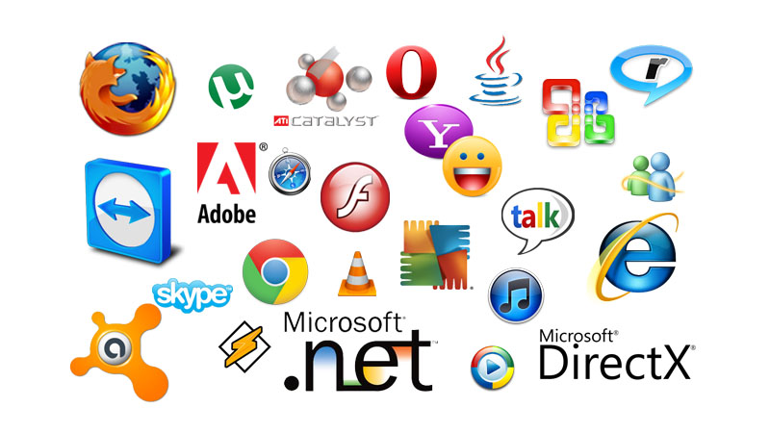
Hvad er et program?
Et program, også kaldet software, fortæller computeren, hvad den skal gøre.
Programmer kan styre alt fra at tænde til at slukke en computer.
Spil på din pc og smartphone er programmer – selv virusser er programmer.

Slide 6
Programmeringssprog
Sproget, der bruges til at programmere et program, kaldes et programmeringssprog.
En person, der skriver programmeringssprog, kaldes en programmør.
Der findes mange forskellige programmeringssprog, som hver har deres unikke funktioner og anvendelsesområder.
Mest populære programmeringssprog fra 1965 - 2024.

Slide 7
Niveauer af programmeringssprog

Slide 8
Fem vigtige begreber inden for programmering
Funktion ⚙️: En blok af kode, der udfører en specifik opgave og gør koden nemmere at organisere og genbruge.
Sekvens ➡️: Rækkefølgen af handlinger, som computeren følger trin for trin.
Forgrening 🔀: Mulighed for at vælge forskellige veje i programmet baseret på betingelser.
Løkker 🔄: Gentagelse af en proces, så den samme kode ikke skrives flere gange.
Variabler 📦: Opbevaring af data, som programmet kan hente og ændre.

Slide 9
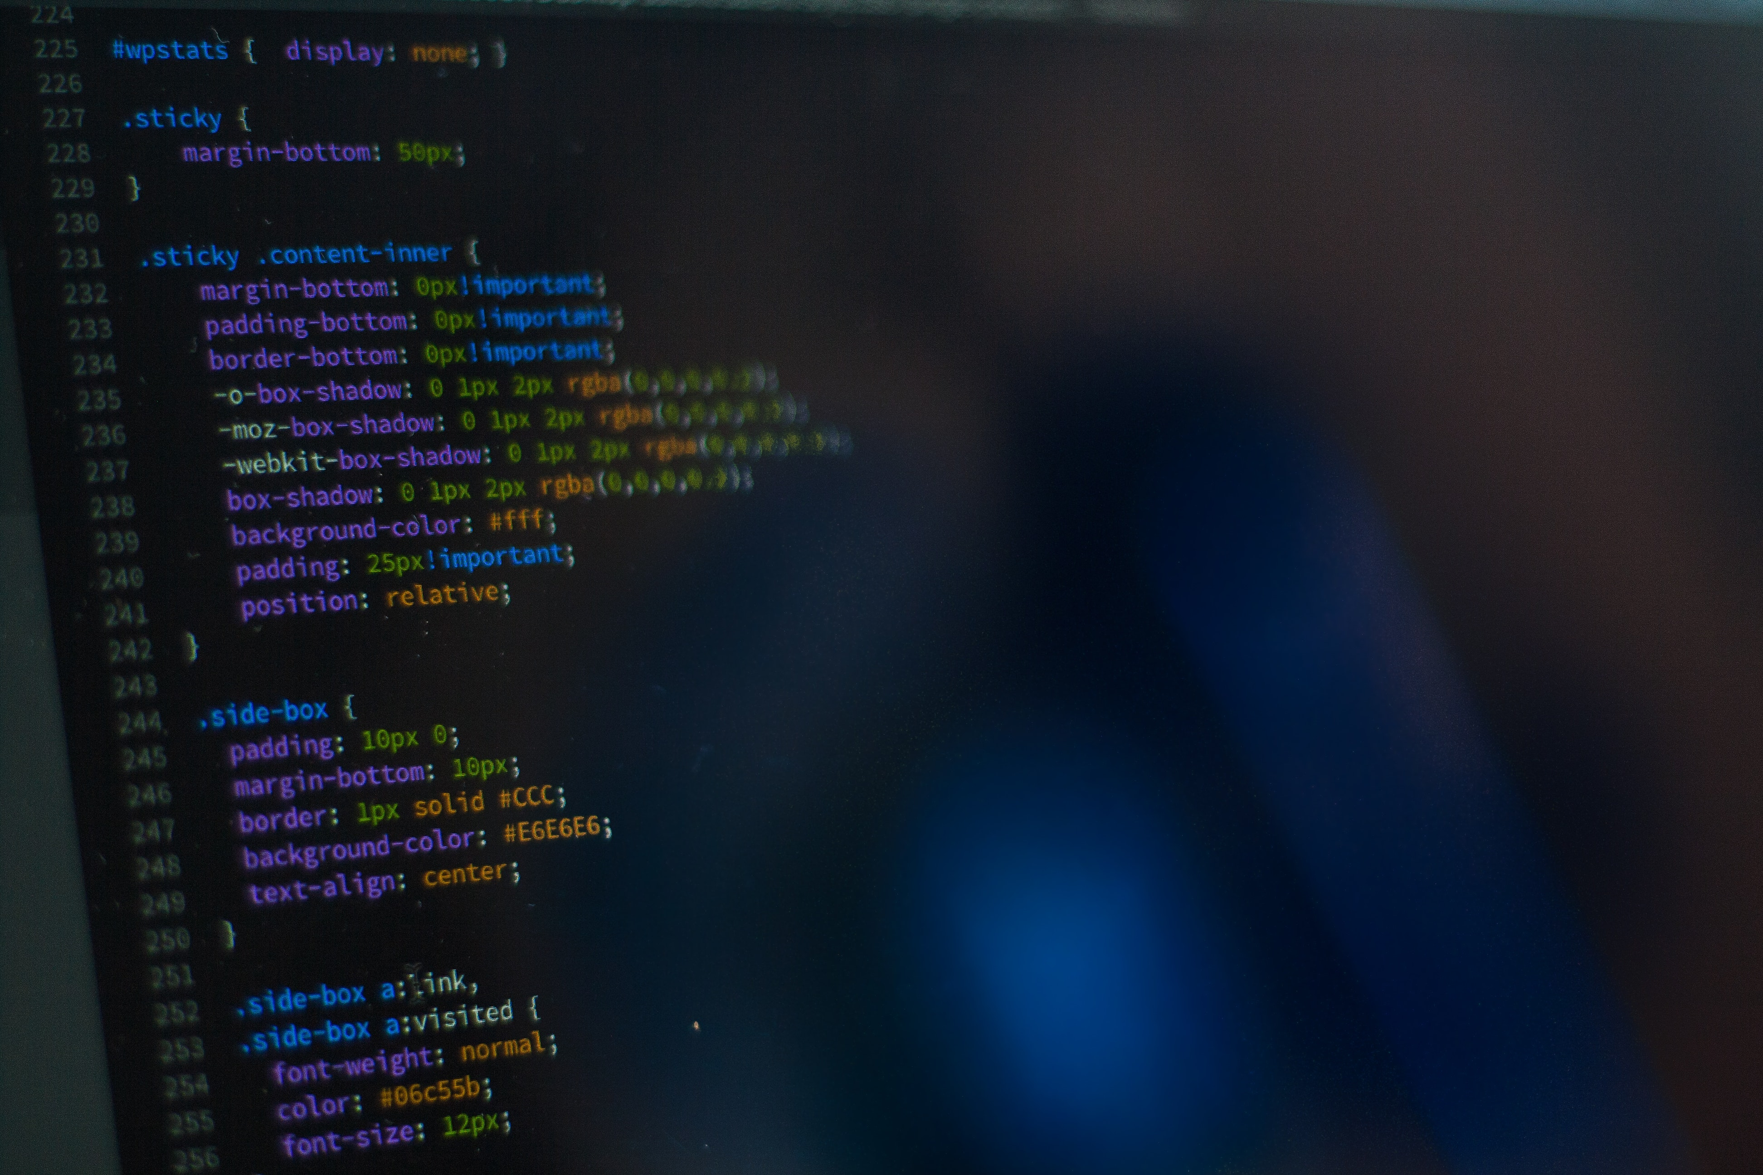
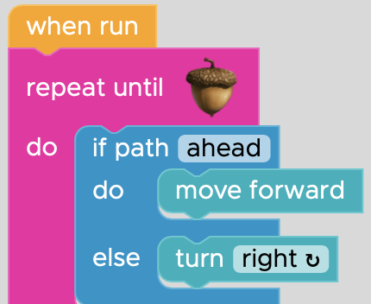
Blokprogrammering
Blokprogrammering er en visuel metode, hvor man bygger programmer ved at trække og slippe blokke med instruktioner. Denne tilgang gør det nemmere at forstå programmering uden at skrive kode, da hver blok repræsenterer en handling eller funktion. Det hjælper med at lære grundlæggende logik og rækkefølge, og er velegnet til begyndere, da det skaber overblik og reducerer kompleksiteten i at programmere.
Kender du blokprogrammering fra før?
Dette billede efter Ukendt forfatter er licenseret under CC BY-SA
Dette billede efter Ukendt forfatter er licenseret under CC BY-SA

Slide 10
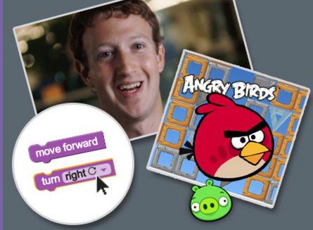
Øvelse 1: Klassisk labyrint – 25 minutter
Gå ind på https://code.org/
Klik på "Log ind" øverst til højre og opret en bruger.
Når din bruger er oprettet, gå til https://studio.code.org/join
Indtast sektionskoden: BMFXSD
Tryk på "Join"-knappen.

Slide 11
💬 Opsamling – 5 minutter

Slide 12
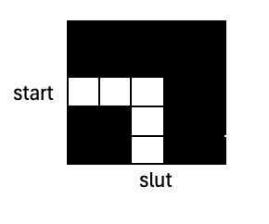
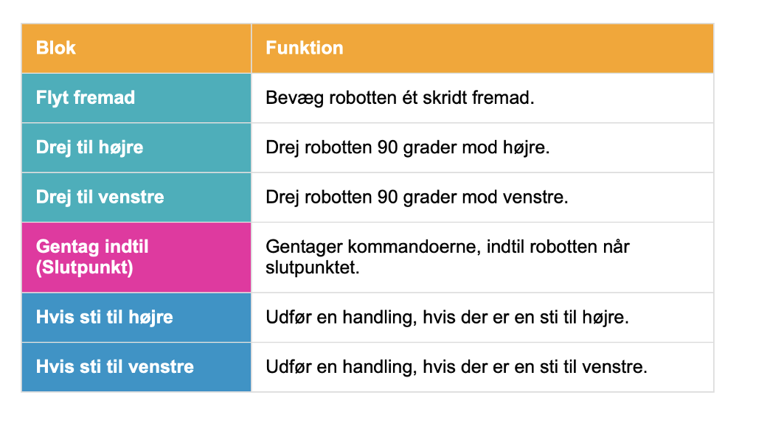
Øvelse 2 (gruppearbejde): Labyrintopgave i papirform – 15 minutter
Hjælp robotten fra start til slut ved at bruge blokke til at navigere gennem labyrinten.
Vælg Sværhedsgrad
  Grøn: Let
  Gul: Mellem
  Rød: Svær
  Tip: Tænk over rækkefølgen af blokke for at komme korrekt igennem labyrinten.

Slide 13
💬 Opsamling – 5 minutter

Slide 14
☕️ Pause – 5 minutter

Slide 15

Øvelse 3 (gruppearbejde): Intro to App lab – 25 minutter
Gå ind på https://studio.code.org/join
Indtast sektionskoden: FFGBWR
Tryk på "Join"-knappen.

Slide 16
🧠 Opsamling og Evaluering – 10 minutter

Slide 17
Ordforklaringer:
⚙️ Funktion er en del af programmet, der udfører en bestemt opgave. Du kan tænke på en funktion som en lille maskine, der får input, gør noget arbejde og måske giver et resultat tilbage. For eksempel: Hvis der trykkes på en tast, kan en funktion få en spiller til at bevæge sig til højre. Funktioner gør det lettere at genbruge den samme kode flere steder i et program.
🔀 Forgrening giver programmet mulighed for at vælge mellem forskellige handlinger baseret på en betingelse. En betingelse er et spørgsmål, der kan besvares med "sand" eller "falsk." For eksempel: "Hvis det regner, tag en paraply." Hvis betingelsen (regn) er sand, udføres en handling (tage paraplyen). I programmering bruges forgreninger til at bestemme, hvad der skal ske i forskellige situationer.
📦 Variabel er en slags "beholder" eller "etiket," der gemmer data, som programmet kan bruge og ændre. For eksempel kan en variabel i et spil være "liv" eller "point," som kan gå op eller ned. Du kan give variablen et navn og en startværdi, og derefter kan programmet ændre denne værdi undervejs. Variabler gør det muligt at holde styr på information, som kan ændre sig, mens programmet kører.
🔄 Løkke er en regel, der fortæller programmet at gentage en handling igen og igen – enten et bestemt antal gange eller, indtil noget specielt sker. For eksempel kan en løkke bruges i et spil til at opdatere en pointtæller hver gang, en spiller scorer point, eller til at tjekke, om et kodeord er korrekt i et login-system. Løkker gør det muligt for programmet at gentage ting uden at skrive den samme kode mange gange.
➡️ Sekvens er en række handlinger, som programmet udfører én efter én i den rigtige rækkefølge. Man kan tænke på en sekvens som en trin-for-trin opskrift: først gør du dette, så gør du det næste. For eksempel i et spil: Hvis en spiller bliver ramt af en fjende, mister spilleren et liv. Hvis spilleren skyder fjenden, kan spilleren komme videre til næste bane. Sekvenser kan indeholde forgreninger, løkker og andre elementer. De er grundlaget for, hvordan programmet bygges op. Bemærk: Sekvenser bruges ofte til at beskrive flowet i et program og kan visualiseres i et diagram eller en beskrivelse.

